Slide 1
Serwer aplikacji oraz JSP 1. Java SE – brakujące zagadnienia 2. Glassfish jako przykład serwera aplikacji 3. Enterprise Java Bean (podstawy) 4. Servlety 5. Technologia Java Server Pages (JSP)

Slide 2
Agenda
Java SE – zagadnienia dodatkowe
Logowanie w aplikacji enterprise
Open Database Connectivity (ODBC)
Java Database Connectivity (JDBC) – przypomnienie
Java Naming and Directory Interface (JNDI)
Glassfish – serwer aplikacji
Deployment plików WAR oraz EAR
Technologia Enterprise Java Beans (EJB)
Servlet oraz Java Server Pages (JSP)

Slide 3
Java SE – zagadnienia dodatkowe
Serialization / Externalization
TCP/UDP sockets
Input / output
Concurrency utilities

Slide 4
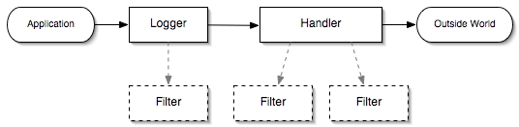
Logowanie – java.util.logging
Domyślna konfiguracja:
$JAVA_HOME/jre/lib/logging.properties
Opcjonalnie można ją nadpisać przekazując jako system property
źródło naszej konfiguracji:
java.util.logging.config.class
java.util.logging.config.file
Nazwa klasy handlera | Logi zapisywane w:
StreamHandler | OutputStream
ConsoleHandler | System.err
FileHandler | single file / rotting log file
SocketHandler | Remote TCP port(s)
MemoryHandler | memory
https://docs.oracle.com/javase/8/docs/technotes/guides/logging/overview.html

Slide 5
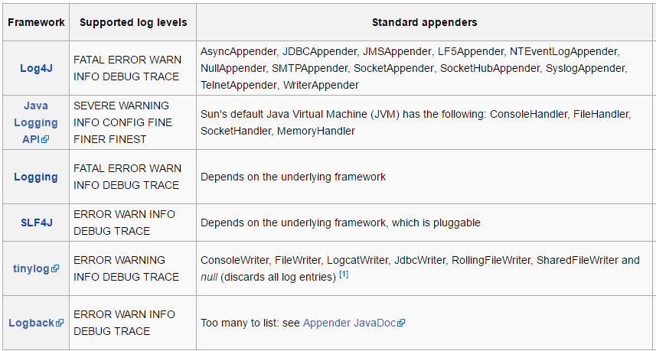
Framework do logowania
http://logging.apache.org/log4j/2.x/
http://www.slf4j.org/index.html

Slide 6

Jak skonfigurować framework do logowania
Pojęcia: Logger, logger handler/appender, rotting log file

Slide 7
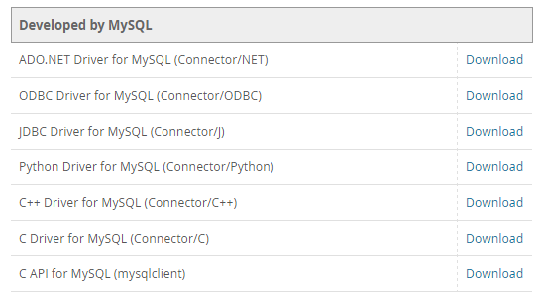
Open Database Connectivity (ODBC)
API umożliwiające łączenie się do bazy danych z poziomu aplikacji.
Jest niezależne od:
- platformy (baza danych + sprzęt na którym działa)
- języka programowania
- stworzony przez Microsoft
- docelowo niezależny od systemu operacyjnego
- napisany w C w paradygmacie proceduralnym
- jednowątkowy
http://www.mysql.com/products/connector/
Implementację tego interfejsu nazywamy
ODBC Driverem
Drivery dostarczane przez producenta bazy MySql:

Slide 8
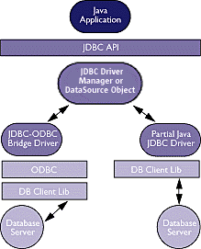
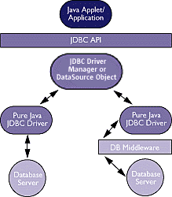
Java Database Connectivity (JBDC) - API
specyficzny dla Javy
wielowątkowy, (szybszy niż ODBC)
składowa JDK w Java SE
API
Implementację tego API nazywamy JBDC Driver
Dostarczany przez producent konkretnej bazy danych
Typy driverów:
JDBC API składa się z:
java.sql
javax.sql (java eXtension)
https://docs.oracle.com/javase/8/docs/technotes/guides/jdbc/
Typy JDBC driverów:

Slide 9
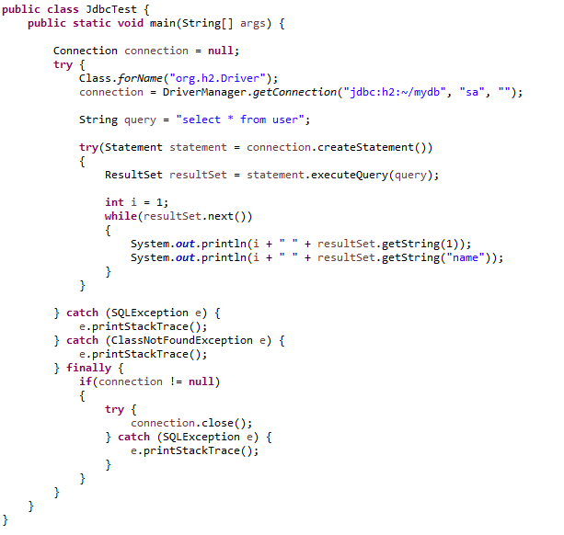
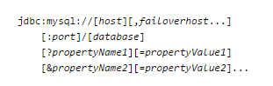
Java Database Connectivity (JBDC) - API
Inne opcje:
jdbc:mysql://localhost:3306/mydb
Gdy coś pójdzie źle:
SQLException.getMessage
SQLException.getSQLState – część ustandaryzowana,
część zależna od producenta bazy
SQLException.getErrorCode
SQLException.getCause (błąd łańcuchowy)
https://dev.mysql.com/doc/refman/5.5/en/error-messages-server.html
Typy JDBC driverów:

Slide 10
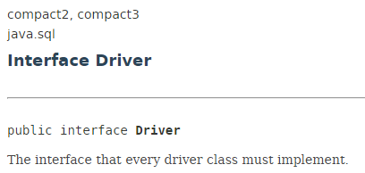
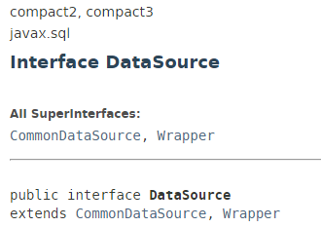
JBDC – java API
https://docs.oracle.com/javase/8/docs/api/java/sql/Driver.html
https://docs.oracle.com/javase/8/docs/api/javax/sql/DataSource.html

Slide 11
Statement ~ grupa zapytań reprezentujących transakcję bazodanową
3 możliwości:
Statement – zapytanie bez parametrów
PreparedStatement – z parametrami „?”, cache’owane
CallableStatement – można zdefiniować parametry we/wy. Do procedur składowanych.
Wykonanie zapytania:
execute – zwraca true jeśli w wyniku dostępny jest co najmniej 1 ResultSet. Odczytaj kolejne wywołując statement.getResultSet();
executeQuery -> zwraca wrapper do kursora, tzw. ResultSet
executeUpdate – zwraca liczbę procesowanych wierszy
Domyślnie połączenie działa w trybie auto-commit, tzn. commit wykonywany jest w momencie wykonania execute na obiekcie statement

Slide 12
różnice między ODBC a JDBC
typy driverów JDBC
Interfejsy Driver/DataSource w JDBC
jak połączyć się do bazy i wykonać proste operacje na niej
typy Statementów i wyników
Pojęcia: JDBC, JDBC Driver, kursor

Slide 13
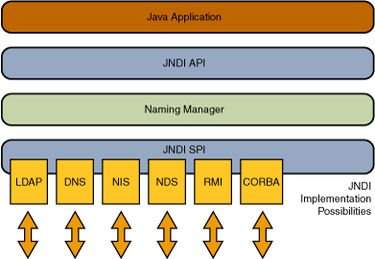
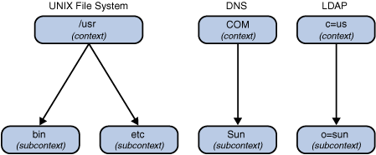
Java Naming and Directory Interface (JNDI)
Lightweight Directory Access Protocol (LDAP)
Common Object Request Broker Architecture (CORBA) Common Object Services (COS) name service
Java Remote Method Invocation (RMI) Registry
Domain Name Service (DNS)
JNDI API składa się z 5 pakietów:
javax.naming
javax.naming.directory
javax.naming.ldap
javax.naming.event
javax.naming.spi

Slide 14
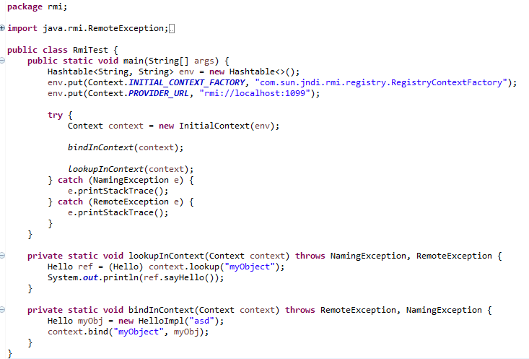
JNDI bazujący na technologii Remote Method Invocation (RMI)
Serwer udostępniający
katalog nazw bazujący na RMI:

Slide 15
czemu służy JNDI
popularne implementacje JNDI API
Pojęcia: JNDI

Slide 16


Glassfish –serwer aplikacji
Gdzie zacząć? https://glassfish.java.net/
Dokumentacja: https://glassfish.java.net/documentation.html
Wersje: https://glassfish.java.net/download-archive.html (najnowsza wersja 4.1.1)
Maskotka:
Nazwa:
„Glass because it's see-through. Fish because when it dies, it really stinks”.
„One of the founders, Eduardo, says it means "transparent development".
Another member of the team said, "It's see-through :-)".
So the name "glassfish" is intended to depict the transparency
of open source development, where everything is visible”.
Po co? Więcej niż kontener servletów:

Slide 17

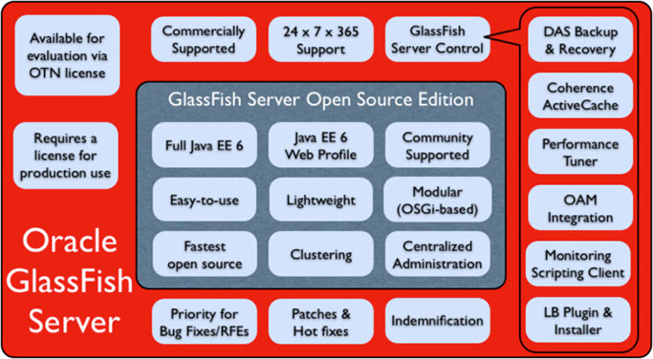
Oracle Glassfish –serwer aplikacji

Slide 18
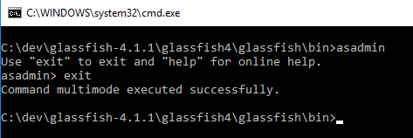
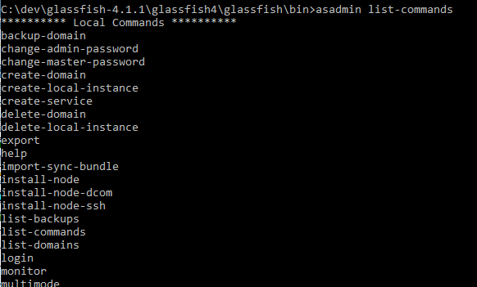
Glassfish – Command Line Interface (CLI)

Slide 19
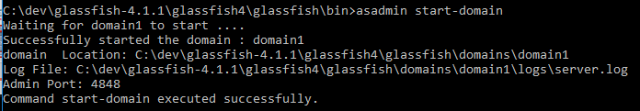
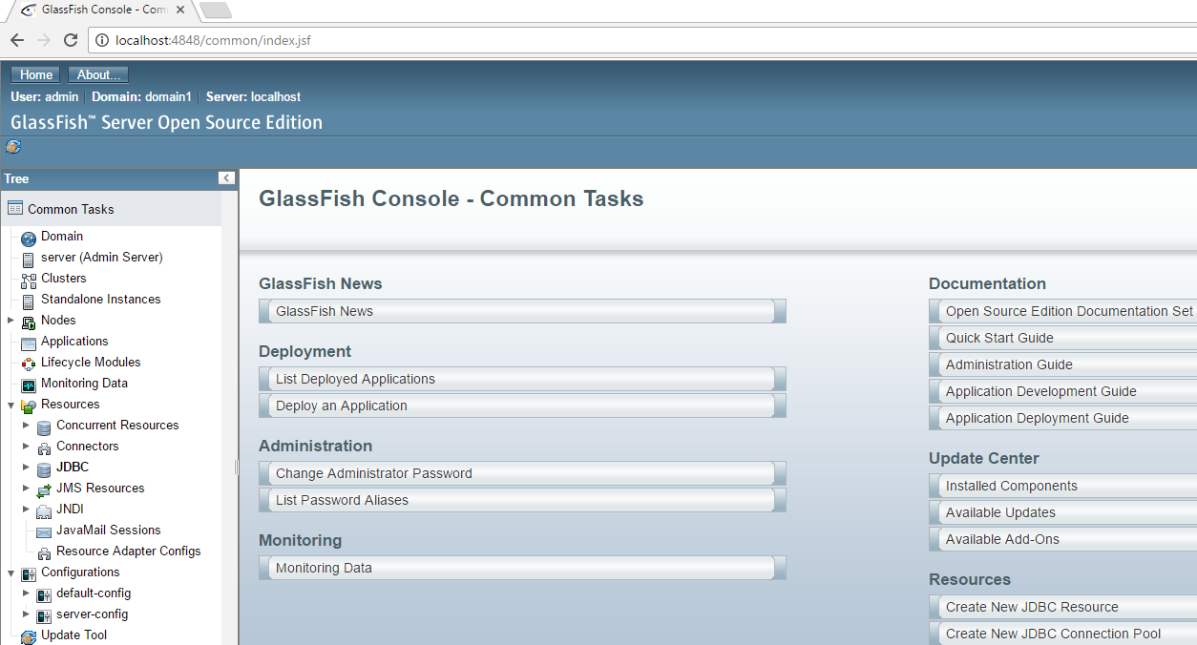
Glassfish –admin web page

Slide 20
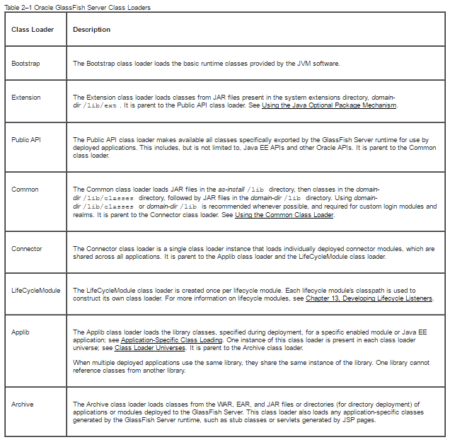
Glassfish – class loading (kolejność)

Slide 21
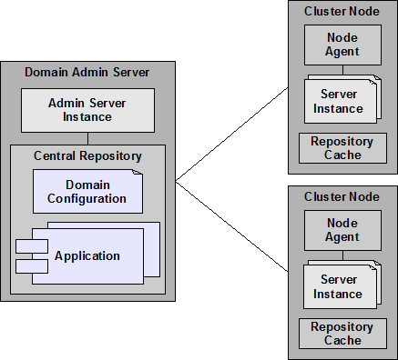
Glassfish - koncept
node = host + GlassFish Server software
Typu SSH (zarządzany centralnie)
Typu CONFIG (niezarządzany centralnie)
(server) instance = pojedyncza JVM (kompatybilna z Java EE) działająca w obrębie node’a na którym działa serwer Glassfish
(administrative) domain= grupa instancji, które są zarządzanie centralnie
dostarcza konfiguracji runtime’u dla aplikacji użytkownika
wspiera zarządzanie bezpieczeństwem i uprawnieniami (różne domeny różni admini)
zarządzanie wieloma instancjami na jednym centralnym serwerze (różni administratorzy mogą dzielić)
Posiada niezależna od innych domen: konfigurację, logi, proces deploymentu aplikacji
Związany z domeną serwer administracyjny nazywany:
domain administration server (DAS)

Slide 22
Glassfish - concents
Standalone instance - posiada niezależną konfigurację
Shared instance – źródło konfiguracji jest specyfikowane podczas tworzenia
Instancji
Clustered instance – dziedziczy konfigurację klastra do którego należy
(shared instance w obrębie klastra)

Slide 23
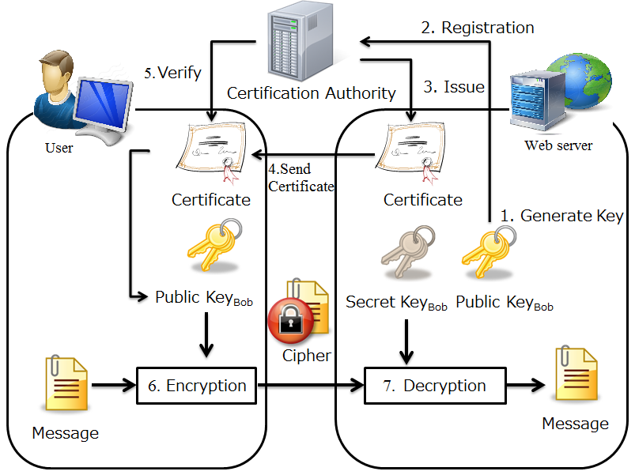
Secure Sockets Layer (SSL)
keyStore – plik zawierający certyfikaty/dane do autentykacji wysyłane do zdalnego hosta. Zarządzany przez KeyManager.
trustStore - plik zawierający certyfikaty/dane do autentykacji na podstawie których host podejmuje decyzję czy zdalne połączenie jest zaufane (trusted) czy też nie.
Oba pliki mają rozszerzenia JKS (Java Key Store)
Narzędzie do zarządzania zawartością tych plików:
<JDK_HOME>/bin/keytool

Slide 24
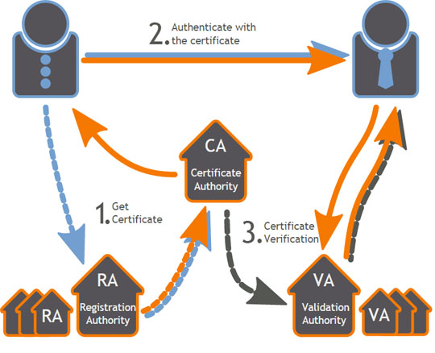
SSL in Glassfish
$GF_HOME\glassfish4\glassfish\domains\domain1\config
keystore.jks
cacerts.jks
Keytool – przykłady użycia:
https://www.sslshopper.com/article-most-common-java-keytool-keystore-commands.html
Domyślny certyfikat uwierzytelniający serwer (self-signed)
keytool -list -v -keystore keystore.jks
keytool -export -alias s1as -file myserver.cer -keystore keystore.jks
Jak wyświetlić trustedStore in Windows:
Uruchom mmc (Microsoft Management Center)
Plik/Dodaj przystawkę/Certyfikaty

Slide 25
różnice między kontenerem servletów a serwerem aplikacji
elementy składowe infrastruktury serwera Glassfish
znajomość podstawowych zagadnień związanych z tworzeniem połączeń szyfrowanych
Pojęcia: CLI, node, instance, domain, DAS, cluster

Slide 26
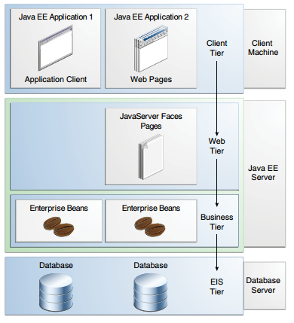
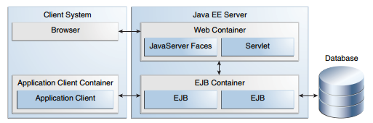
Java EE 7 – dostępne materiały
Tutorial: https://docs.oracle.com/javaee/7/tutorial/index.html
Java EE deployment descriptors: http://www.oracle.com/webfolder/technetwork/jsc/xml/ns/javaee/index.html
Specyfikacja do Java EE 7: https://docs.oracle.com/javaee/7/JEETT.pdf
Przykładowe projekty: https://github.com/javaee-samples/javaee7-samples

Slide 27
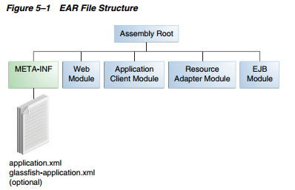
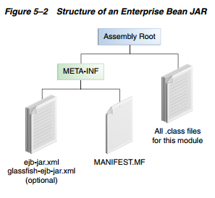
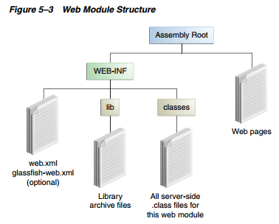
Java EE – struktura modułów
Typowe moduły projektu EE:
■ example-name-app-client: application clients
■ example-name-ejb: enterprise bean JAR files
■ example-name-war: web applications
■ example-name-ear: enterprise applications
■ example-name-common: library JAR containing components, classes, and files used by other modules

Slide 28
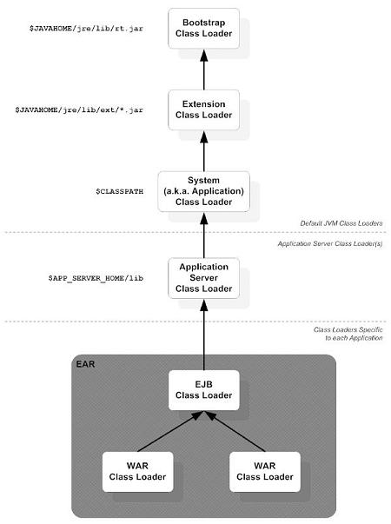
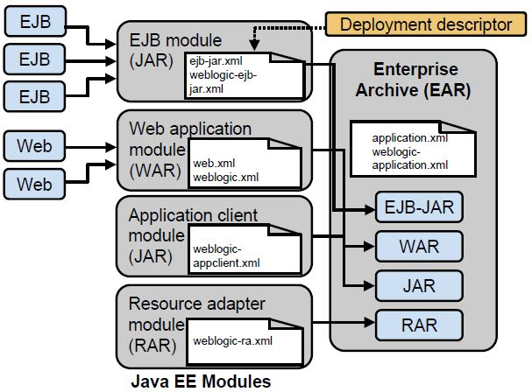
Classloading & EAR

Slide 29
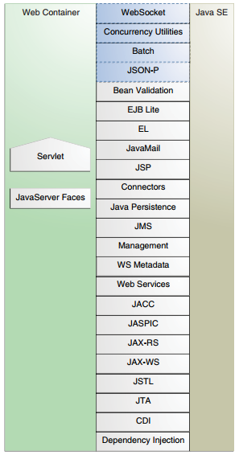
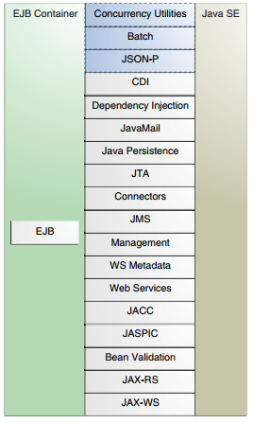
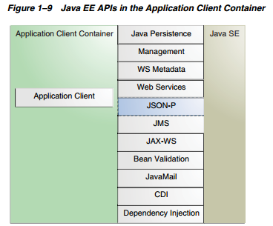
Dostępne API w Java EE 7 z podziałem na kontenery

Slide 30
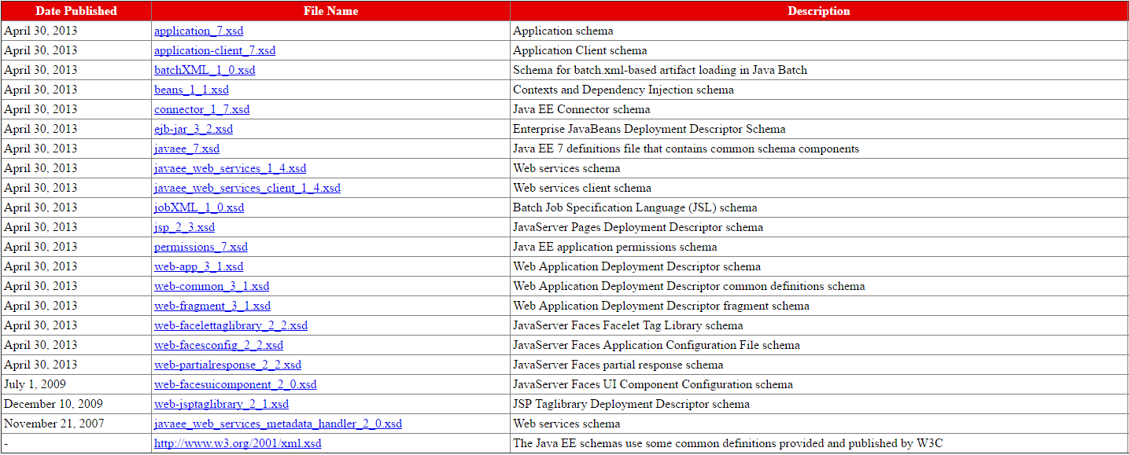
Java EE: XML Schemas for Java EE Deployment Descriptors
http://www.oracle.com/webfolder/technetwork/jsc/xml/ns/javaee/index.html

Slide 31
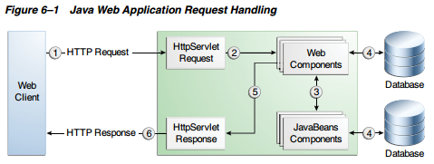
Servlet [Server let] -> HttpServlet (najważniejsza implementacja)
Specyfikacja v. 3.1: http://download.oracle.com/otn-pub/jcp/servlet-3_1-fr-spec/servlet-3_1-final.pdf
Interfejs: https://docs.oracle.com/javaee/7/api/javax/servlet/Servlet.html
<dependency>
<groupId>javax.servlet</groupId>
<artifactId>javax.servlet-api</artifactId>
<version>3.1.0</version>
<scope>provided</scope>
</dependency>
$GLASSFISH_HOME\glassfish\modules\javax.servlet-api.jar
Ze specyfikacji:
„A servlet is a Java™ technology-based Web component, managed by a container, that generates dynamic content. Like other Java technology-based components, servlets are platform-independent Java classes that are compiled to platform-neutral byte code that can be loaded dynamically into and run by a Java technology-enabled Web server. Containers, sometimes called servlet engines, are Web server extensions that provide servlet functionality. Servlets interact with Web clients via a request/response paradigm implemented by the servlet container”.

Slide 32
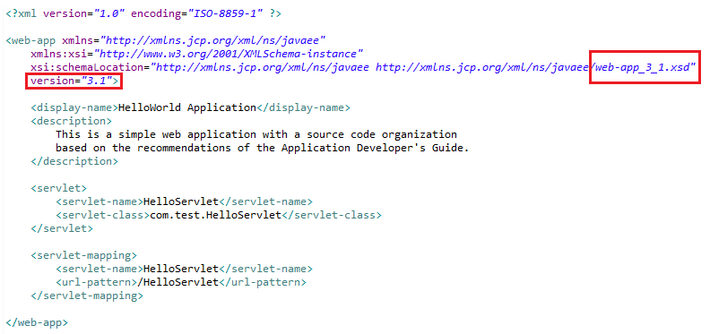
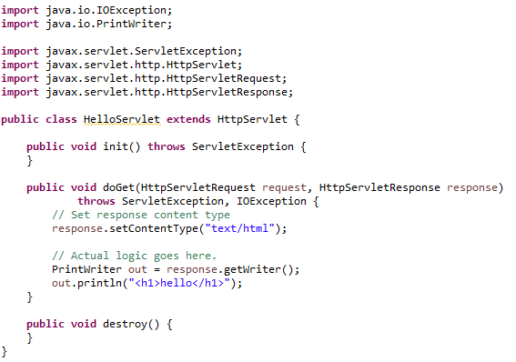
Web module - Servlet - przykład
web-app_3_1.xsd
<xsd:schema xmlns="http://www.w3.org/2001/XMLSchema" targetNamespace="http://xmlns.jcp.org/xml/ns/javaee" xmlns:javaee="http://xmlns.jcp.org/xml/ns/javaee" xmlns:xsd="http://www.w3.org/2001/XMLSchema" elementFormDefault="qualified„ attributeFormDefault="unqualified" version="3.1">

Slide 33
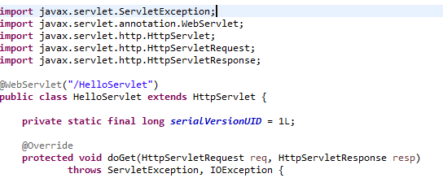
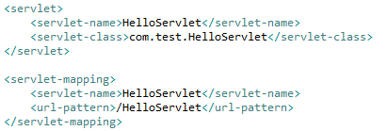
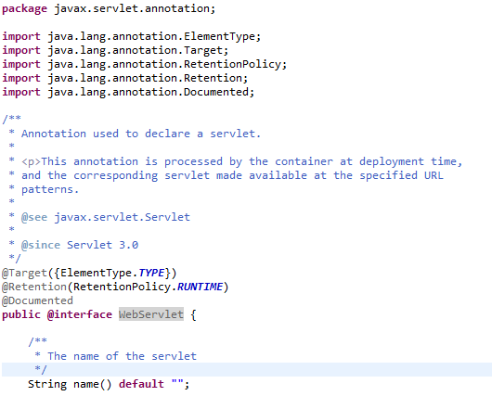
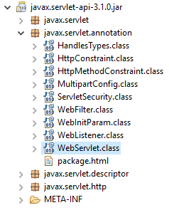
XML VS annotation

Slide 34
zastosowanie JAR, WAR, EAR oraz ich struktura
konwencja nazewnicza modułów w aplikacji EE
związek między API a deployment descriptorem
Pojęcia: EAR, deployment , deployment descriptor, annotation, servlet, web module, ejb-jar, xml name space (default/target)

Slide 35
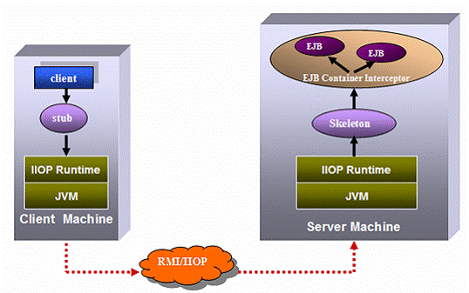
Local/Remote EJB
@Remote
java:global[/application name]/module name/enterprise bean name[/interface name]
@Local
W tym samym module:
java:module/enterprise bean name/[interface name]
W tej samej aplikacji:
java:app[/module name]/enterprise bean name[/interface name]
* The interface name is required only if the enterprise bean implements more than one business interface.

Slide 36
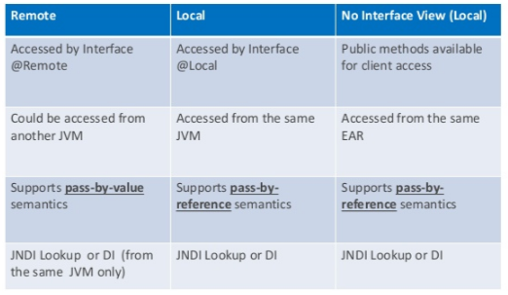
Local/Remote - cd

Slide 37
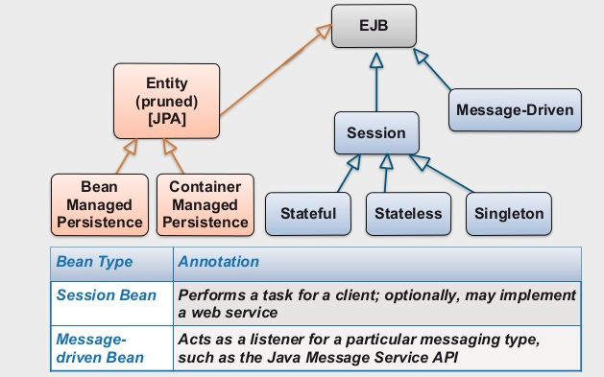
EJB rodzaje

Slide 38
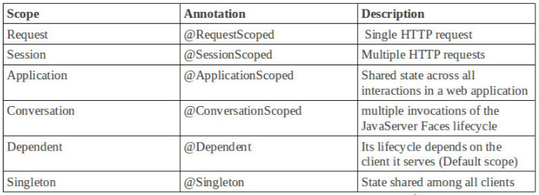
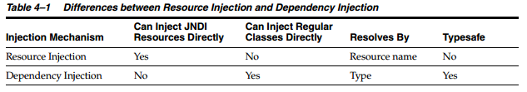
Context Dependency Injection (CDI) VS EJB
EJB session != http (CDI) session

Slide 39
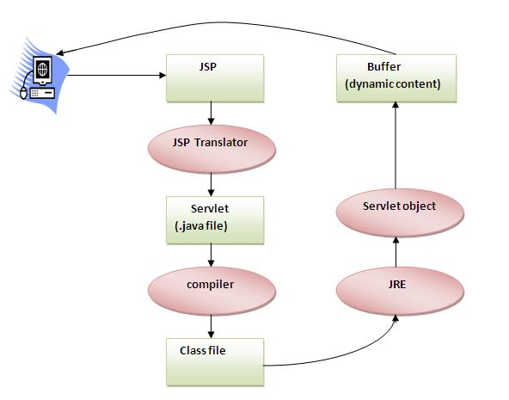
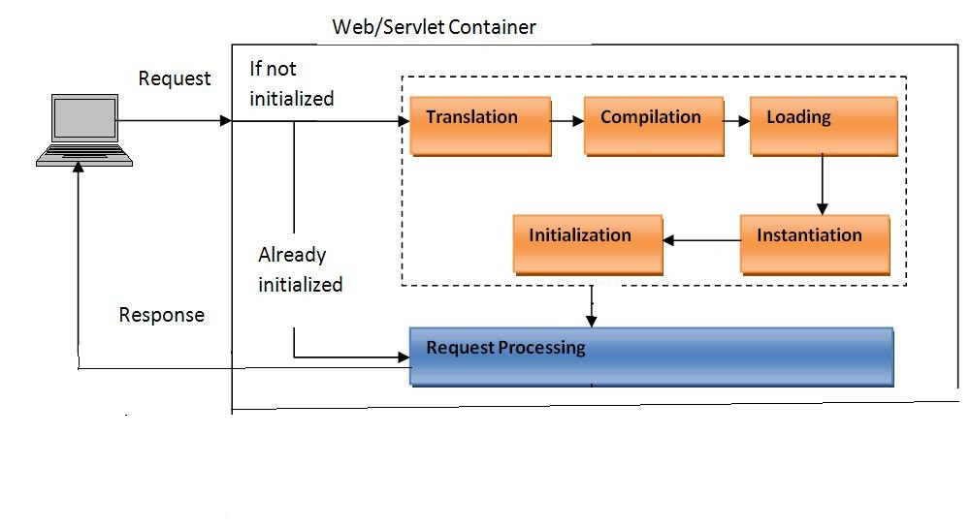
Java Server Pages (JSP) - koncept
Specyfikacja: http://download.oracle.com/otn-pub/jcp/jsp-2_3-mrel2-eval-spec/JSP2.3MR.pdf

Slide 40
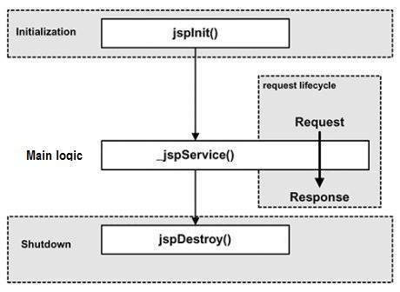
JSP lifecycle (cykl życia) – JSP page jako servlet

Slide 41
Zadanie 0 - JBDC (dla chętnych do powtórki)
Napisz program w Javie który:
połączy się do wybranej przez Ciebie bazy danych przy użyciu JBDC
Utworzy tabelę User zawierającą kolumnę name (typu znakowego długości 10).
Wstawi do tabeli 5 wierzy.
Zaktualizuje 2 wiersze.
Na końcu odczyta dane z bazy i je wyświetli w sposób posortowany.
Zatrzyma się oczekując danych wejściowych z konsoli STDIN.
Połącz się do bazy przy użyciu SQL managera.
Odczytaj wszystkie dane z tabeli Users.
Co widzisz?

Slide 42
Zadanie 1 – Glassfish
Uruchom domyślną domenę domain1.
Wejdź do panelu administracyjnego.
Uruchom serwer bazodanowy MySql.
Stwórz pustą bazę danych oraz nowego użytkownika.
Nadaj nowemu użytkownikowi uprawnienia administratora do nowo utworzonej bazy.
Utwórz na serwerze Glassfish (z panelu administracyjnego) connection pool oraz JDBC resource korzystając z klasy Drivera / DataSource.
Sprawdź poleceniem ping czy connection pool działa poprawnie.
Stwórz kolejny JDBC resource korzystając z CLI oraz polecenia asadmin.
Uruchom ponownie serwer Glassfish.
Wejdź do katalogu <domain dir> / logs i przeanalizuj treść dostępnych tam logów.
Wygeneruj pusty web module (korzystając z maven archetype).
Zbuduj plik WAR a następnie zdeploy’uj go na serwerze aplikacji poleceniem asadmin deploy <war name>.war
Przeanalizuj dane które serwer aplikacji zebrał o zainstalowanym pliku WAR.
Sprawdź logi serwera ponownie i przeanalizuj nowe komunikaty.
Otwórz przykładowy plik JSP. Korzystając z konsoli administratora otwórz stronę powitalną web modułu.
Otwórz tą samą stronę w wersji secure (HTTPS = HTTP over SSL).
Wyświetl certyfikat serwera (samodzielnie podpisany) oraz trustStore serwera.
Wyeksportuj samodzielnie podpisany certyfikat i zaimportuj go do na maszynie klienta.

Slide 43
Appendix
asadmin create-jdbc-connection-pool
--datasourceclassname=com.mysql.jdbc.jdbc2.optional.MysqlDataSource
--restype=javax.sql.DataSource
--property=user=sda:password=sda1:DatabaseName=my_db:ServerName=localhost:port=3306
mysql-pool
create-jdbc-resource
--connectionpoolid MySQLPool
jdbc/MySQL

